Slide 1


AKTIBITATE DIAGRAMAK

Slide 2

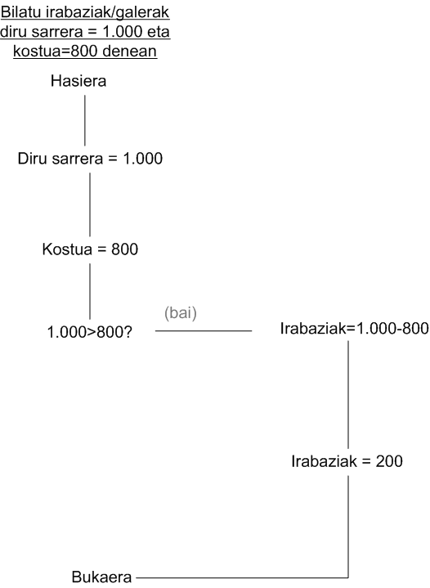
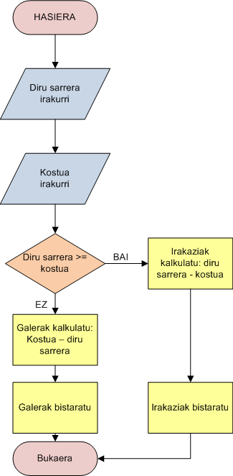
AKTIBITATE DIAGRAMAK
ADIBIDEAK

Slide 3
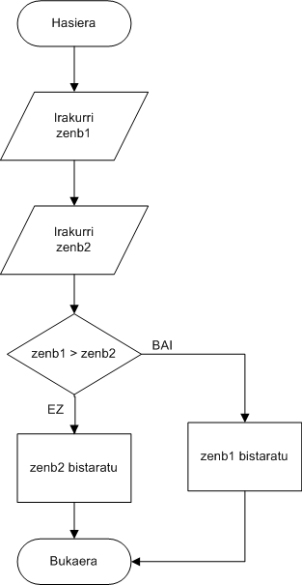
AKTIBITATE DIAGRAMAK
ADIBIDEAK

Slide 4
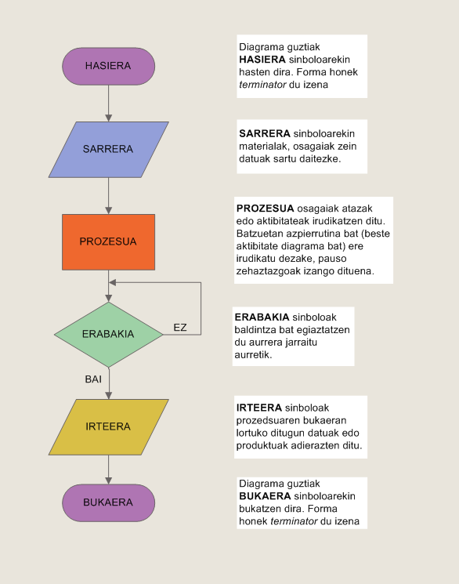
AKTIBITATE DIAGRAMAK
SINBOLOAK

Slide 5
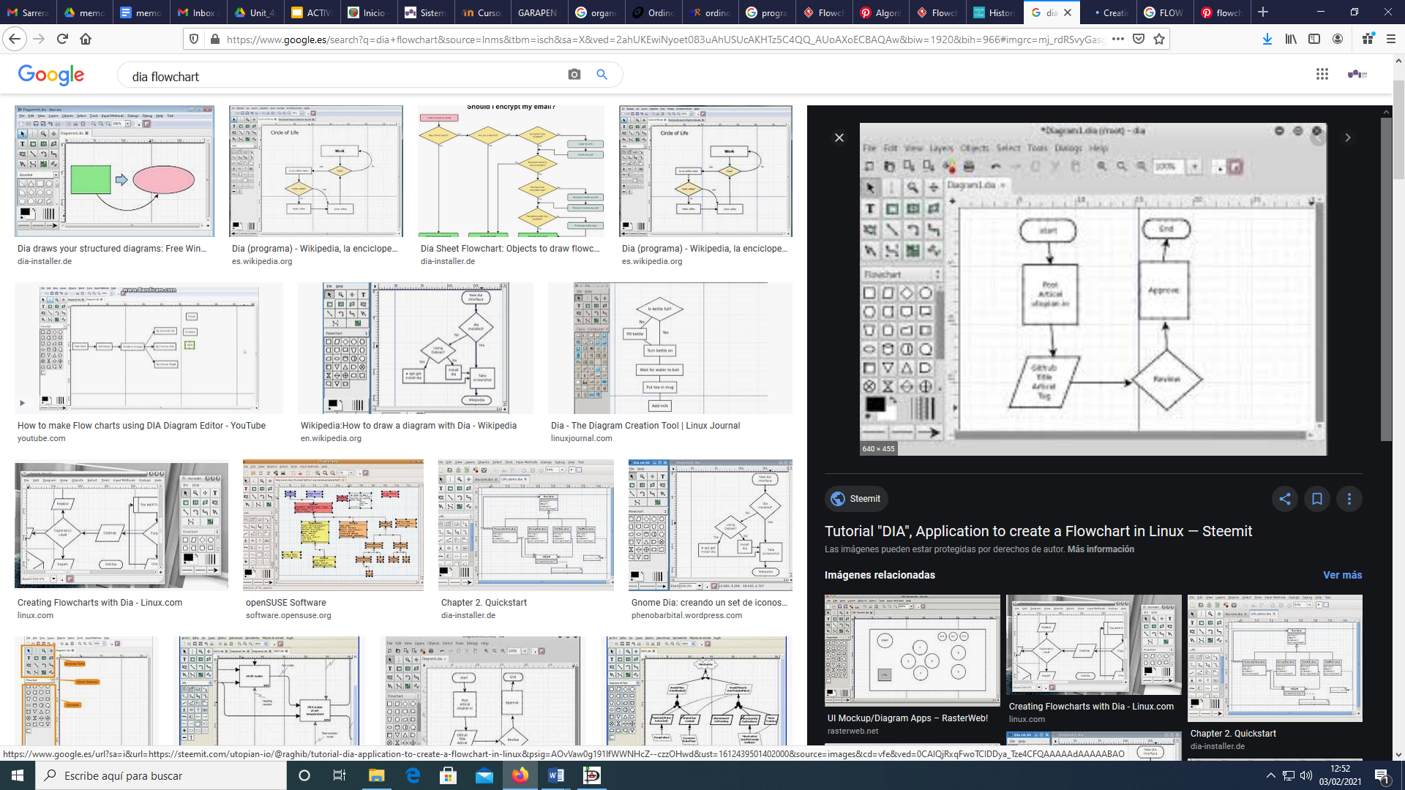
AKTIBITATE DIAGRAMAK
SOFTWARE: DIA

Slide 6
AKTIBITATE DIAGRAMAK
Zeintzuk izango dira ondorengo kasuen aktibitate diagramak?
Lortu 20 eta 50 zenbakien artean dauden zenbaki guztien batura eta biderkadura.
Irakurri 15 zenbaki eta esan zenbat diren positiboak.
Teklatu bidez sartutako 20 zenbakiren batazkestekoa kalkulatu.
Teklatu bidez sartutako zenbaki positibo bat irakurri eta zenbat digitu dituen esan.
Teklatutik zenbaki bat irakurri eta buelta emanda pantailaratuko duen programa bat egin.

